Slide 1
ORACLE
단일행 함수 (2) Single-Row Function
null, conversion

Slide 2
null 관련 단일행 함수

Slide 3
null 처리 함수.
null 을 허용하는 필드에 대해서 연산이 이루어질 경우 매우! 주의해야 한다.
null 은 연산에서 빠지기 때문이다! (단일행 함수및 일반 연산)

Slide 4
nvl / nvl2함수
문법: NVL('컬럼', 치환할 값);
컬럼의 값이 NULL 인지 체크하여 NULL 이면 치환
문법: NVL2('컬럼', 값1, 값2);
컬럼 값이 null 이 아니면 값1 를, null이면 값2 로 치환

Slide 5
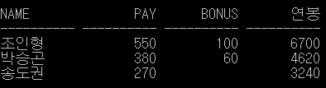
예제
#4201) Professor 테이블 : 101번 학과 교수들의 이름(name), 급여(pay), 보너스(bonus ), 연봉(pay) 출력하기. 연봉은 pay * 12 + bonus 로 계산, bonus 가 없는 교수는 0 으로 계산

Slide 6
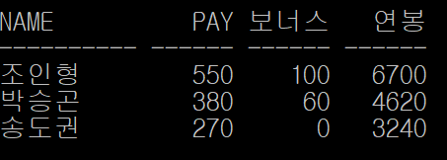
예제
#4202) professor 테이블 : 101번 학과 교수의 이름과 pay, bonus, 연봉 출력, 연봉은 pay*12 + bonus 로 계산, bonus 가 없으면 급여를 0 으로 처리 (nvl2 사용)

Slide 7
형변환 단일행 함수

Slide 8
오라클 데이터 타입
데이터타입 | 설명
CHAR(n) | 고정길이의 문자. 최대값은 2000byte
VARCHAR2(n) | 가변길이의 문자. 최대값은 4000byte
NUMBER(p, s) | 숫자값, p 는 전체자리수 1~38 / s 는 소수점이하 자리수 -84~ 127
DATE | 총 7byte. BC4712년 1월 1일 ~ AD9999년 12월 31일 사이 날짜 저장
LONG | 가변길이 Text. 최대 2G
CLOB | 가변길이 Text. 최대 4G
BLOB | 가변길이 Binary. 최대 4G
RAW(n) | 원시 Binary. 최대 2000byte
LONG RAW(n) | 원시 Binary. 최대 2G
BFILE | 외부파일에 저장된 데이터. 최대 4G

Slide 9
묵시적(자동)변환
SELECT 1 + '1' FROM dual; 숫자로 된 ‘문자’ 는 산술 연산시 자동적으로 숫자로 변환해준다.
실제로는 아래와 같은 형변환 함수가 호출되는 거다
SELECT 1 + to_number('1') FROM dual;

Slide 10
형변환 함수
TO_CHAR
TO_CHAR
숫자
number
문자
char
날짜
date
TO_NUMBER
TO_DATE
형변환 함수는 크게 TO_CHAR, TO_NUMBER, TO_DATE 세가지로 나뉘어짐.

Slide 11

TO_CHAR 함수 (날짜 → 문자)
문법: TO_CHAR(날짜, 원하는 모양 );
SELECT
TO_CHAR(SYSDATE, 'YYYY') 연도4자리,
TO_CHAR(SYSDATE, 'RRRR') 연도Y2K버그이후,
TO_CHAR(SYSDATE, 'YY') 연도2자리,
TO_CHAR(SYSDATE, 'YEAR') 연도영문
FROM dual;

Slide 12
TO_CHAR 함수
SELECT
TO_CHAR(SYSDATE, 'MM') 월2자리,
TO_CHAR(SYSDATE, 'MON') 월3자리,
TO_CHAR(SYSDATE, 'MONTH') 월전체,
TO_CHAR(SYSDATE, 'MON', 'NLS_DATE_LANGUAGE=ENGLISH') 월영문3자리,
TO_CHAR(SYSDATE, 'MONTH', 'NLS_DATE_LANGUAGE=ENGLISH') "월영문전체(대)",
TO_CHAR(SYSDATE, 'month', 'NLS_DATE_LANGUAGE=ENGLISH') "월영문전체(소)",
TO_CHAR(SYSDATE, 'Month', 'NLS_DATE_LANGUAGE=ENGLISH') "월영문전체(첫글자대)"
FROM dual;

Slide 13

TO_CHAR 함수
SELECT TO_CHAR(SYSDATE, 'DD') 일숫자2자리, TO_CHAR(SYSDATE, 'DDTH') 몇번째날, TO_CHAR(SYSDATE, 'DAY') 요일, TO_CHAR(SYSDATE, 'Dy') 요일앞자리 FROM dual;

Slide 14

TO_CHAR 함수
SELECT TO_CHAR(SYSDATE, 'HH24') 시24hr, TO_CHAR(SYSDATE, 'HH') 시12hr, TO_CHAR(SYSDATE, 'MI') 분, TO_CHAR(SYSDATE, 'SS') 초 FROM dual;

Slide 15

예제
#4301) 다음과 같은 형식으로 현재시간을 출력해보세요

Slide 16

실습
#4302) t_student 테이블의 생일(birthday) 이 3월인 학생의 이름(name) 과 생일(birthday) 를 다음과 같은 형식으로 출력하세요 (TO_CHAR 사용)

Slide 17

TO_CHAR 함수 (숫자 → 문자)
SELECT TO_CHAR(1234, '99999') "9하나당 1자리", TO_CHAR(1234, '099999') "빈자리 0으로", TO_CHAR(1234, '$9999') "$붙임", TO_CHAR(1234, '9999.99') "소수점이하", TO_CHAR(1234, '99,999') "천단위구분기호" FROM dual;

Slide 18
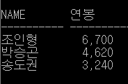
예제
#4303) t_professor 테이블에서 101번 학과 교수들의 이름(name), 연봉(pay) 를 출력하세요, 단, 연봉은 (pay * 12) + bonus로 계산하고 천단위 구분기호로 표시하세요. (nvl() / to_char() 사용)

Slide 19
TO_NUMBER() 함수
문법: TO_NUMBER(문자 );
SELECT TO_NUMBER('123.44') FROM dual;

Slide 20

TO_DATE() 함수
문법: TO_DATE(문자, 날짜포맷 );
SELECT TO_DATE('2012-01-01', 'YYYY-MM-DD') TO_DATE FROM dual;

Slide 21
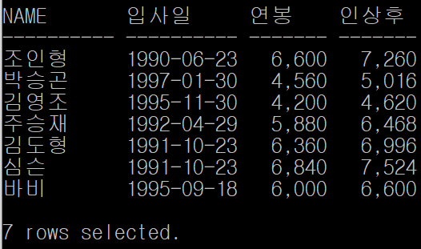
실습
#4304) t_professor 테이블에서 2000년 이전에 입사한 교수명과 입사일, 현재 연봉과 10% 인상 후 연봉을 아래와 같은 양식으로 출력하세요. 연봉은 보너스(bonus)를 제외한 pay * 12 로 계산하고 연봉과 인상후 연봉은 천단위 구분 기호를 추가하여 출력하세요

